Slide 1


SmallWritingTeam
Instituto Politécnico da Guarda
Escola Superior de Tecnologia e Gestão
Engenharia Informática – Engenharia de Software II
Ludmilton Dias
Nº1012058

Slide 2

Problema
Número dos membros no grupo

Slide 3
Usa muitas pessoas para escrever um caso de uso é ineficiente e os compromissos feitos para ajustar os diferentes pontos de vistas dos membros podem comprometer a na satisfação do sistema.
O excesso de pessoas de um grupo pode desperdiçar o tempo dos membros, minimizar a participação e dando-lhes pouco para fazer.

Slide 4
solução
Restringir o número de pessoas para dois o três pessoas.
Usar um processo TwoTierReview, para incluir mais pessoas.
Criar o BalancedTeam, usando pessoas com diferentes históricos, habilidades e personalidades.
Pode usar o ParticipationAudience para maximizar a participação

Slide 5
Modelo Espiral
SmallWritingTeam
SmallWritingTeam
SmallWritingTeam
SmallWritingTeam

Slide 6
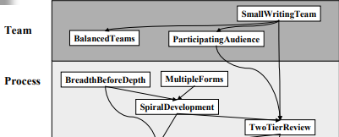
Rede Padrões

Slide 7
Conclusão
A SmallWrintingTeam permitem a melhor performance do grupo e faz com que o grupo concentre nos detalhes que consideram importantes ao escrever os casos de uso.
Um grupo pequeno e balanceado é mais eficiente e eficaz para e descrição dos casos de uso, sendo assim mais fácil de ouvir as opiniões de todos, sendo capaz de fazer com o tempo, uma entrada de novas pessoas no grupo.

